Slide 1

СПИД – чума
XXI века

Slide 2
ВИЧ – это вирус иммунодефицита человека, вызывающий заболевание — ВИЧ-инфекцию.
СПИД – это синдром приобретенного иммунного дефицита, последняя стадия ВИЧ-инфекции, когда защитная система организма разрушена.
Заболевания, которые человек преодолевает в обычной жизни (например, грипп или воспаление лёгких), могут стать роковыми для людей, которые больны СПИДом.

Slide 3
Стадии развития заболевания
1. Инкубационный период (период сероконверсии — до появления детектируемых антител к ВИЧ) — от 3-х недель до 3 месяцев
(по другим данным — от 2 недель до 1 года).
2. Продромальный период — стадия первичного инфицирования,
до 1 месяца. Клинические проявления: субфебрильная температура, крапивница, стоматит, воспаление лимфатических узлов — они становятся увеличенными, мягкими и болезненными (проходит под маской инфекционного мононуклеоза). Максимальная концентрация вируса, антител появляется только в самом конце продромального периода.
3. Латентный период — 5-10 лет, единственное проявление — стойкое увеличение лимфатических узлов (плотные, безболезненные) — лимфоаденопатия.
4. ПреСПИД — продолжительность 1-2 года — начало угнетения клеточного иммунитета. Часто рецидивирующий герпес — долго не заживающие изъязвления слизистой рта, половых органов, стоматит. Лейкоплакия языка (разрастание сосочкового слоя — «волокнистый язык»). Кандидоз — слизистой рта, половых органов.
5. Терминальная стадия — СПИД — 1-2 года.

Slide 4
Что такое
«период окна»?
Период окна – это время от момента проникновения вируса в организм до появления антител к ВИЧ. Этот период длится от 3 недель до 3 месяцев. В это время анализы не регистрируют заболевание, но человек уже может заражать других, не подозревая об этом.

Slide 5
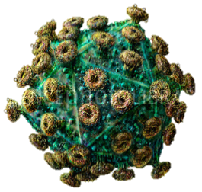
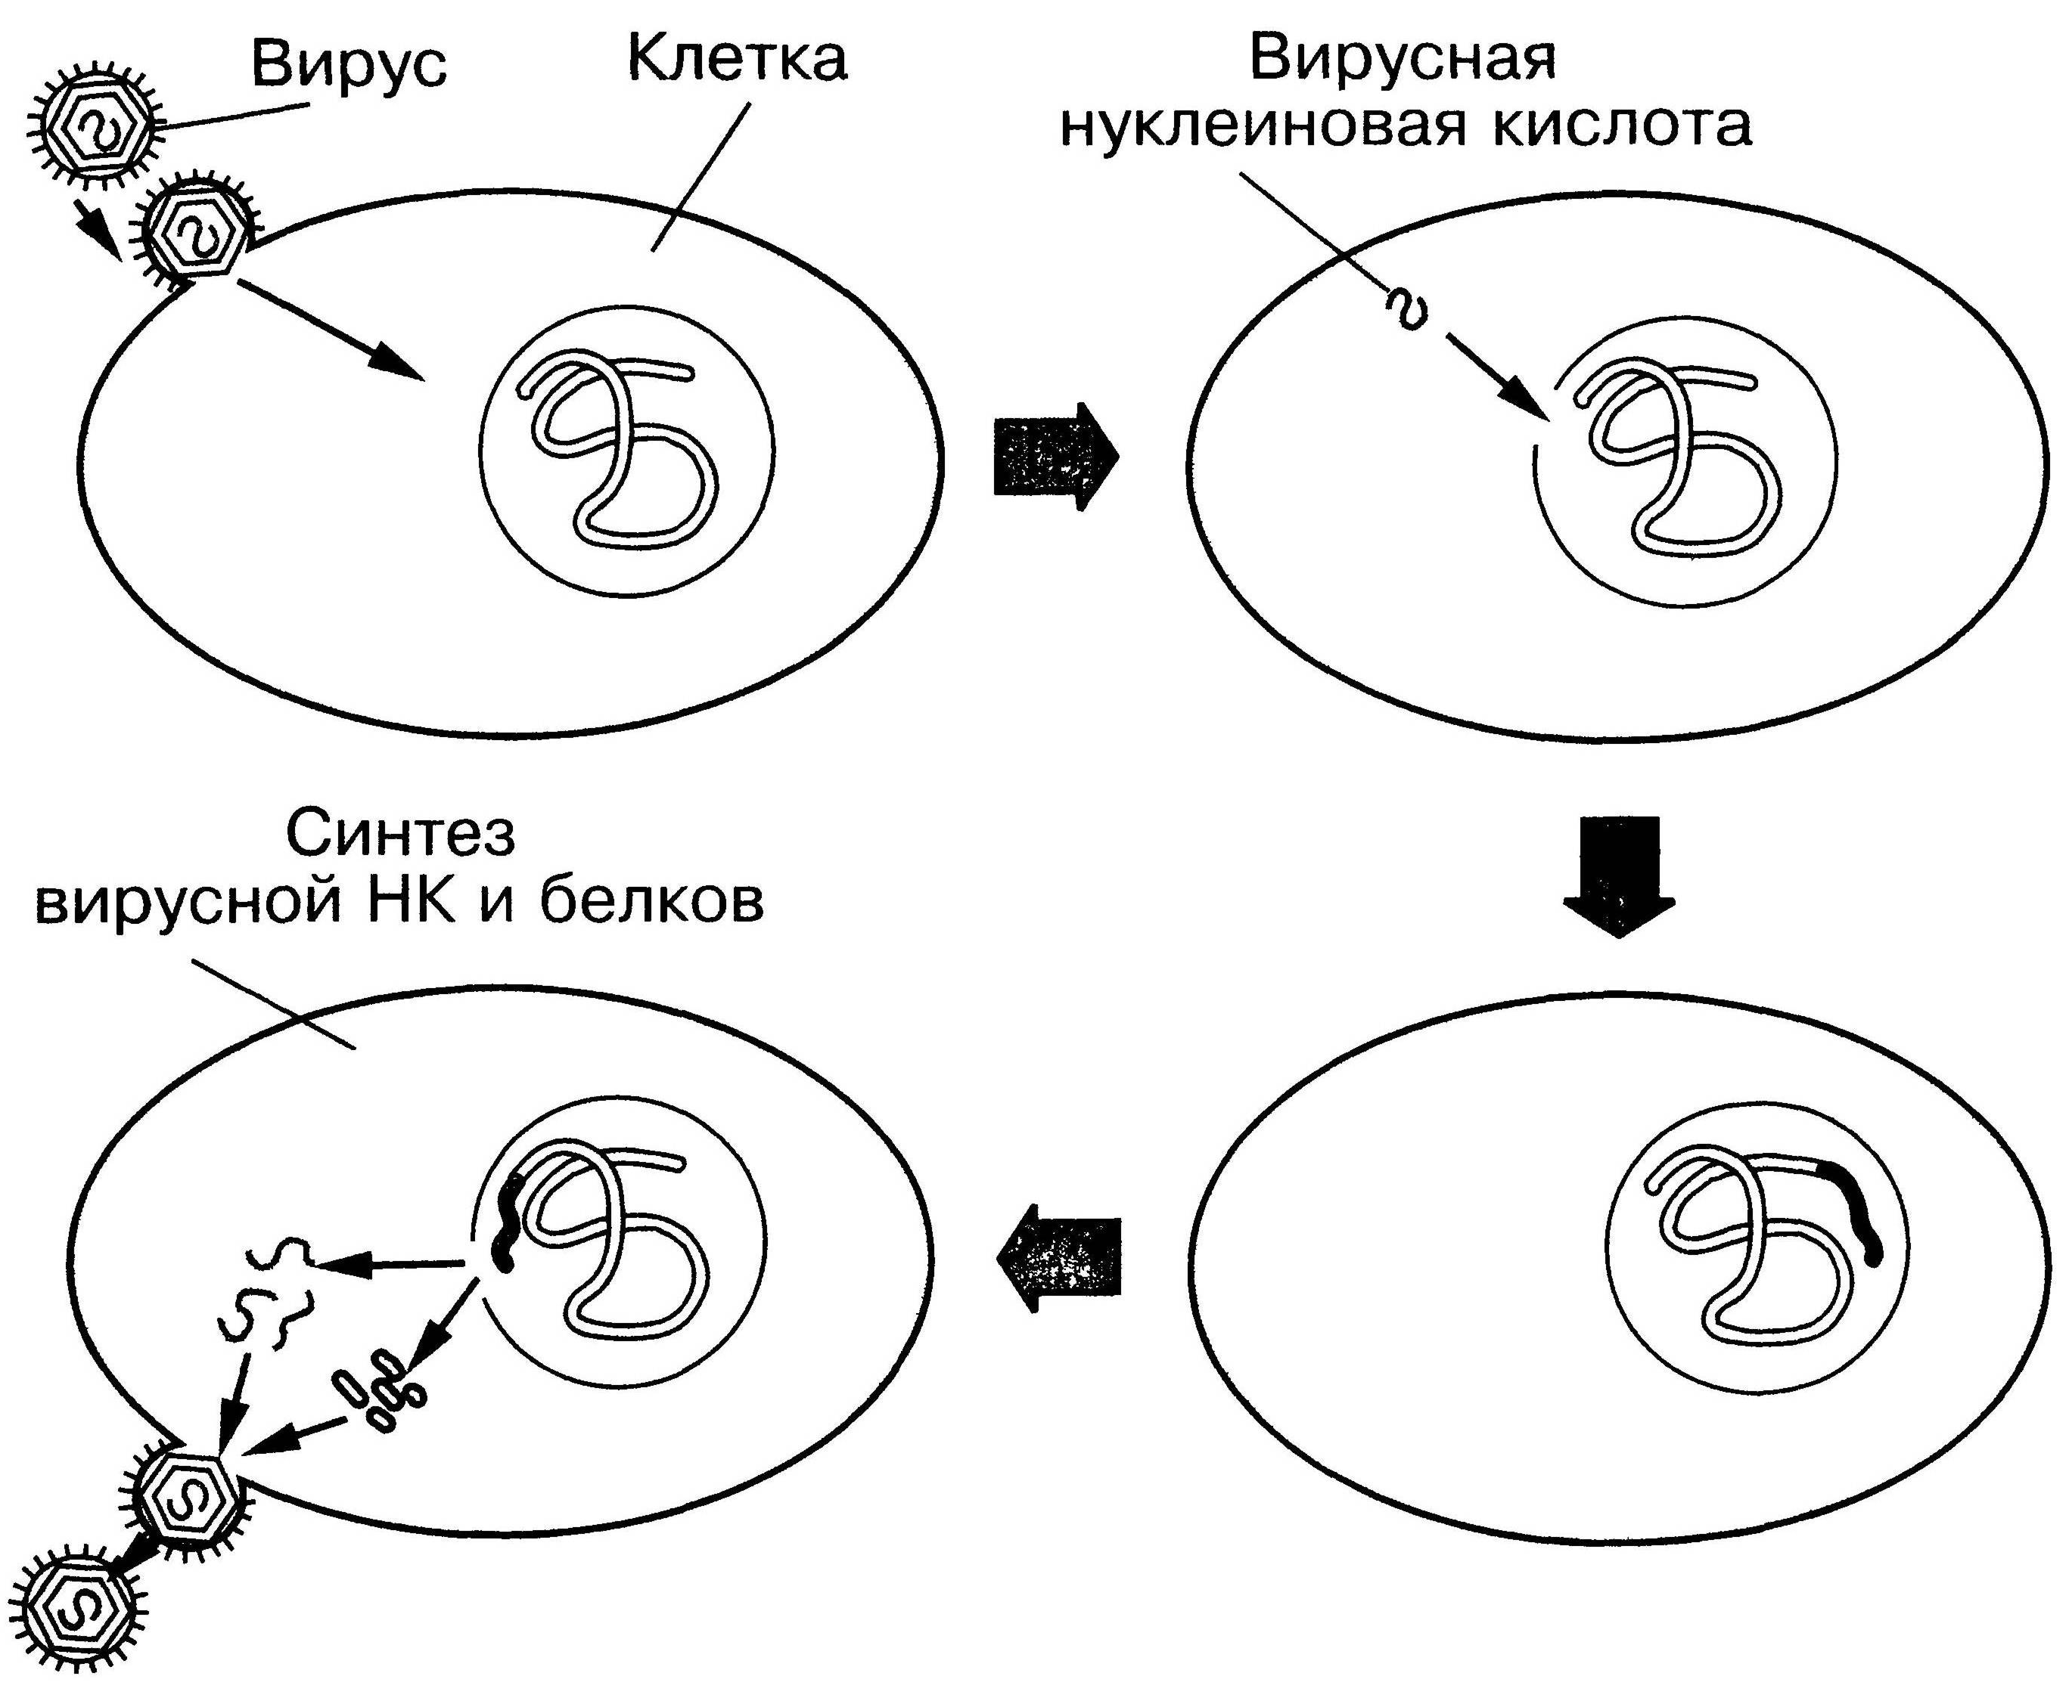
Цикл развития вируса СПИДа

Slide 6
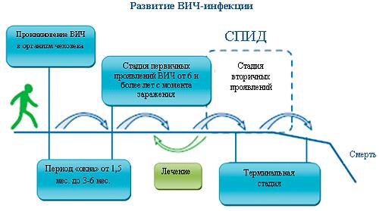

Slide 7
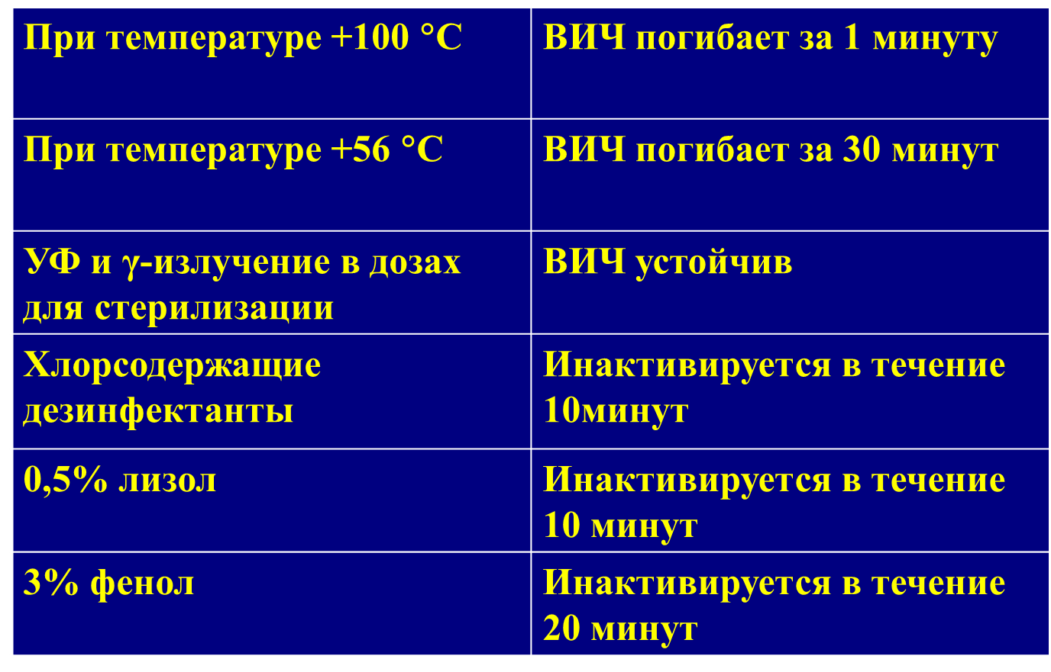
УСТОЙЧИВОСТЬ ВИЧ

Slide 8
Следует запомнить, что ВИЧ – не передается:
при дружеских поцелуях;
при рукопожатиях;
при кашле, чихании;
через посуду, одежду, белье;
при посещении бассейна, сауны, туалета;
при укусах насекомых.

Slide 9
На практике пути передачи ВИЧ могут быть следующие:
при половом контакте (основная масса);
инъекционные иглы;
при переливании крови и ее препаратов;
от матери к ребенку при вынашивании, родах, кормлении грудью;
через общие предметы гигиены при повреждении кожи и слизистых (при проколе ушей, нанесении татуировок, при пользовании чужой зубной щеткой, маникюрными принадлежностями, бритвами);
непосредственно из крови в кровь при открытых травмах мягких тканей больного СПИД или ВИЧ-инфицированного и зараженного им.

Slide 10
Согласно Закону Республики Беларусь 7 января 2012 года № 345-З «О предупреждении распространения заболеваний, представляющих опасность для здоровья населения, вируса иммунодефицита человека»
ГЛАВА 3
ПРОФИЛАКТИЧЕСКИЕ МЕРОПРИЯТИЯ ПО ПРЕДУПРЕЖДЕНИЮ РАСПРОСТРАНЕНИЯ СОЦИАЛЬНО ОПАСНЫХ ЗАБОЛЕВАНИЙ, ВИЧ
Статья 10. Профилактические мероприятия по предупреждению распространения социально опасных заболеваний, ВИЧ
В целях предупреждения распространения социально опасных заболеваний, ВИЧ осуществляются:
разработка и реализация государственных и региональных программ в области профилактики социально опасных заболеваний, ВИЧ;
проведение санитарно-противоэпидемических мероприятий;
проведение обязательных медицинских осмотров доноров крови и (или) ее компонентов, доноров половых клеток, живых доноров органов и (или) тканей человека (далее – доноры), а также работников отдельных специальностей (профессий) на наличие у них социально опасных заболеваний, ВИЧ;
информирование населения через средства массовой информации об эпидемической ситуации в отношении социально опасных заболеваний, ВИЧ и о мерах по их профилактике;
разработка и распространение информационных материалов о социально опасных заболеваниях, ВИЧ;
создание анонимно-консультативных пунктов, телефонных линий по вопросам профилактики, диагностики и лечения социально опасных заболеваний, ВИЧ.

Slide 11

Специфических средств профилактики ВИЧ-инфекции в настоящее время в мире не существует. Поэтому защита от этой страшной болезни в подавляющих случаях всецело зависит от поведения и образа жизни самого человека.

Slide 12

КРАСНАЯ ЛЕНТА –
это официальный международный символ борьбы со СПИДом.
В апреле 1991 года, для привлечения внимания общественности к проблеме ВИЧ/СПИДа, художник Франк Мур создал красную ленту. Красная лента стала символом надежды, объединившим голоса
людей в борьбе со СПИДом.

Slide 13



Slide 14
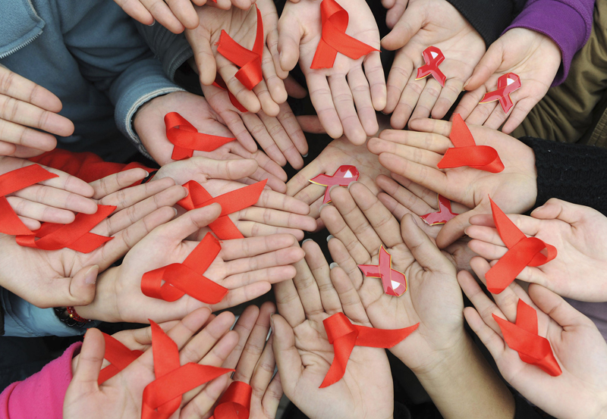

Slide 15


Slide 16

3-е воскресенье мая

Slide 17
СПАСИБО ЗА ВНИМАНИЕ!

